Slide 1
KLÍČOVÁ ROLE SOUČASNÝCH CHVAL PRO ČESKOU CÍRKEV
COMPELLING CASE FOR CONTEMPORARY WORSHIP

Slide 2
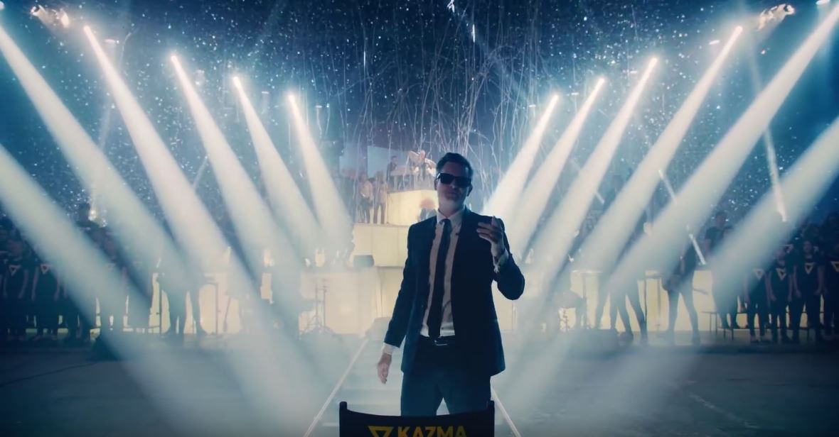

Slide 3
JAK VYPADAJÍ A NEVYPADAJÍ SOUČASNÉ CHVÁLY?

Slide 4
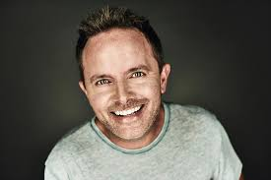
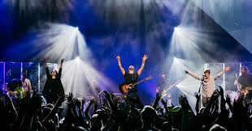

Slide 5
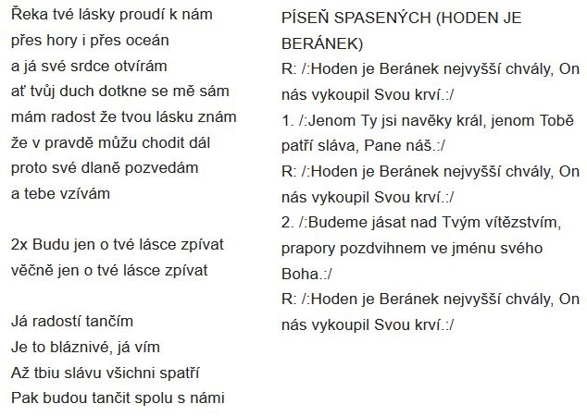

Slide 6
1) CHVÁLY MAJÍ POSELSTVÍ! (stejně jako kázání)
#PROČ¿

Slide 7
2) SLOUŽÍME LIDEM! (ne sobě)
#PROČ¿

Slide 8
3) JE TŘEBA PŘIPRAVIT CESTU PRO DALŠÍ GENERACI! (je to naše zodpovědnost)
#PROČ¿

Slide 9
Jsem svoboden ode všech, ale učinil jsem se otrokem všech, abych mnohé získal. Židům jsem byl židem, abych získal židy. Těm, kteří jsou pod zákonem, byl jsem pod zákonem, abych získal ty, kteří jsou pod zákonem - i když sám pod zákonem nejsem. Těm, kteří jsou bez zákona, byl jsem bez zákona, abych získal ty, kteří jsou bez zákona – i když před Bohem nejsem bez zákona, neboť mým zákonem je Kristus. Těm, kdo jsou slabí, stal jsem se slabým, abych získal slabé. Všem jsem se stal vším, abych získal aspoň některé. 1 Korintským 9:19-22

Slide 10
1. Definujte si, komu sloužíte! Jakými písněmi jim můžete nejlépe sloužit? 2. Jaký hrajete nyní styl? Co současného zvládnete hrát? 3. Pokud to jde, začněte psát svoje písně! 4. Přeložte něco z angličtiny nebo se podívejte po dobrých překladech. 5. Vyhledávejte zpětnou vazbu na svoje chvály (od nových lidí je nejlepší).
#CODÁL

Slide 11
6. Dejte prostor mládežnickým kapelám a novým vedoucím 7. Posílejte svoje vedoucí na konference nebo výjezdy (ČR i zahraničí) 8. Buďte připravení vysvětlovat, vysvětlovat, vysvětlovat. 9. Neudržujte dlouhodobě „chválovou schizofrenii“. 10. Jako vedoucí mějte svobodu říct některým písním „NE“.
#CODÁL

